Slide 1
Node.JS
Nền tảng phần mềm xây dựng trên Chrome’s JavaScript giúp dễ dàng xây dựng và khả năng mở rộng cho các ứng dụng mạng.

Slide 2
VẤN ĐỀ ĐẶT RA
Sự phát triển chóng mặt của các thiết bị di động thông minh và sự ra đời của HTML5, CSS3, webworker…
Các ứng dụng web ngày càng thông mình và nhanh hơn, trực tuyến hơn, đa luồng hơn dẫn đến yêu cầu cao hơn từ phía Server về tốc độ và sự đa luồng.
Sự khó tương thích giữa Client và Server .

Slide 3
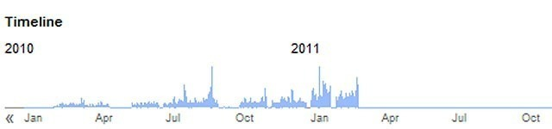
LỊCH SỬ HÌNH THÀNH
Node.JS được tạo ra bởi Ryan Dahl từ năm 2009 và được phát triển, bảo trì với sự tài trợ của Joyent.
Node.JS được cộng đồng sử dụng cực kỳ nhiều và phát triển liên tục.

Slide 4
LÝ DO CHỌN NODE.JS
Được viết bằng JavaScript.
Phù hợp lập trình hướng Server và Client.
Hiệu suất cao, phù hợp với ứng dụng xử lý dữ liệu lớn.
Dễ dàng mở rộng và tối ưu hóa.
Là nền tảng cho phép nhập xuất dữ liệu theo sự kiện.
Cơ chế Non-Blocking I/O cực kỳ phù hợp với ứng dụng thời gian thực.
Được cộng đồng hỗ trợ tốt.
Sự phát triển mạnh mẽ của ứng dụng web, ứng dụng di động, mạng xã hội… tạo tương lai phát triển tốt cho Node.JS

Slide 5
KHI NÀO NÊN DÙNG NODE.JS
Xây dựng ứng dụng thời gian thực.
Xây dựng website stateful.
Những ứng dụng đòi hỏi các giao thức kết nối khác chứ không chỉ http.
Xây dựng RESTful API.

Slide 6
NHƯỢC ĐIỂM
Xử lý chậm với các ứng dụng tốn tài nguyên(convert video, encoding video…) . Trường hợp này bạn hãy viết 1 Addon C++ để tích hợp với NodeJS để tăng hiệu suất tối đa .
JavaScript là 1 ngôn ngữ không dễ viết .

Slide 7
CÀI ĐẶT
Tải bản cài đặt tại trang chủ Node.JS(http://nodejs.org/).
Các thư viên khác được cài đặt qua npm(Node Packaged Modules)
npm install <package_name>
Một số IDE:
      Notepad++.
      Eclipse.
      WebStorm.
      …..

Slide 8
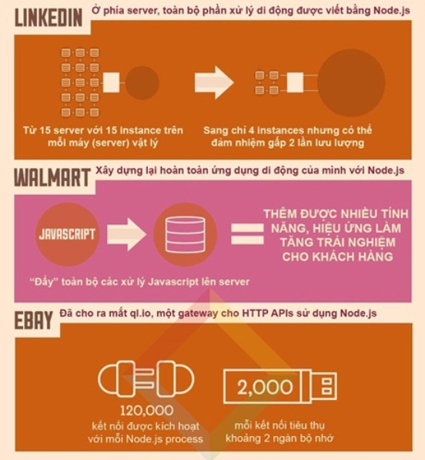
MỘT SỐ SẢN PHẨM DÙNG NODE.JS
LinkedIn : Ở phía server toàn bộ phần xử lý di động được viết bằng NodeJS.
Ebay : Đã cho ra mắt ql.io 1 gateway cho HTTP APIs sử dụng Node.js

